Slide 1
教学目标
（1）根据设计要求，正确选用传感器及检测系统中元器件,构建检测系统 。
电机自动监控系统；太阳能热水器水温水位控制器；独立式光伏发电系统的设计；汽车称重系统设计
（2）掌握检测装置中各种传感器的工作原理。利用原理公式进行参数计算，对其转换电路能够正确分析。
（3）对带有误差的检测系统，能够分析误差的产生原因，
性质，误差的计算和消除方法。
（4）对传感器输出信号硬件调理电路分析。
（5）对传感器输出信号软件信号处理方法。
（6）了解检测仪器发展方向。

Slide 2
第一章 绪论
1、基本型检测系统组成框图
检测系统
检测装置
对象
传感器
信号调理
A/D
微机
输出
物理量
化学量
生物量
定义
组成（3,4,5章）
信号转换
去噪（7章）
信号
离散
信号
处理（8章）
显示
打印
传输
存储（9章）
检测技术
以研究信息的提取、转换、处理为理论和技术的一门应用技术学科。
传感器概念及组成。总结各种传感器组成。

Slide 3
传感器组成
A类传感器组成
X
Y
转换元件
B类传感器组成
X
Y
转换元件
转换电路
C类传感器组成
X
Y
敏感元件
转换元件
转换电路

Slide 4
2、测控系统组成框图
θ
给定值
A/D+微机+D/A
执行器
对象
信号调理
传感器
放大、滤波去噪、信号变换
反馈
通道
闭环负反馈。传感器位于反馈通道。
由检测（测控）系统的工艺原理图画出检测（测控）系统组成框图。

Slide 5
上水箱
LT
液位变送器
液
位
调
节
器
下水箱
LT
储水箱
电动调节阀
泵
上水箱液位检测控制系统原理图

Slide 6
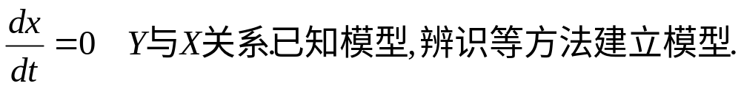
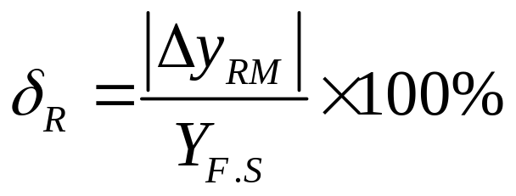

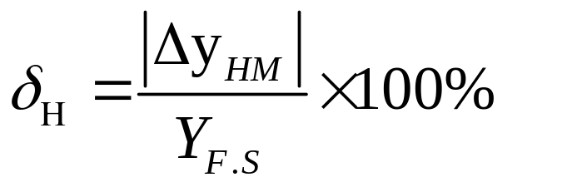
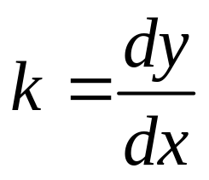
第二章 检测装置特性
1、传感器静态特性
X
Y
对象
传感器
最小二乘参数估计法建立线性、多项式模型
衡量检测装置（传感器）质量主要指标
线性度
重复度
滞差
灵敏度

Slide 7
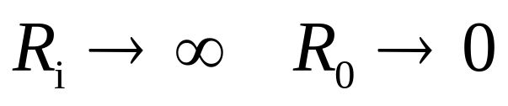
稳定性和可靠性
平均无故障时间（MTBF：Mean Time Between failures）
标准工作条件下，若干台仪器连续工作无故障工作间隔时间。
故障率：单位时间若干台仪器出现故障的台数。
输入输出电阻
串联环节组成检测装置，要求各个环节输入电阻越大，输出电阻越小越好。保持信号不衰减。
F1
F2
F3
F4

Slide 8

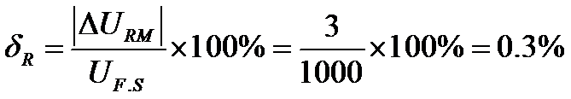
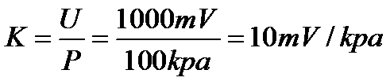
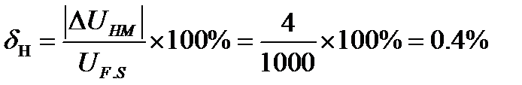
压力传感器，测量压力范围为0 ~100 k Pa,输出电压范围为0 ~1000mV, 实测压力值，传感器输出电压为512mV，标准传感器 输出电压为510 mV。假设此点测量误差最大。
（1）非线性误差。
（2）若重复10次测量，最大误差为3 mV。重复性误差。
（3）若正反行程各10次测量，正反形成间最大误差为4 mV，求迟滞。
（4）设传感器为线性传感器，求灵敏度。

Slide 9
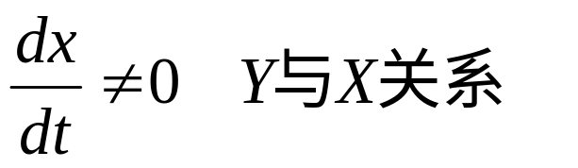

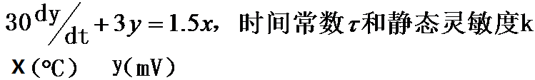
2、传感器动态特性
（1）一阶时域响应
X
Y
对象
传感器
一阶时域响应标准表达式
由一阶时域响应表达式，确定参数，参数的物理意义

Slide 10

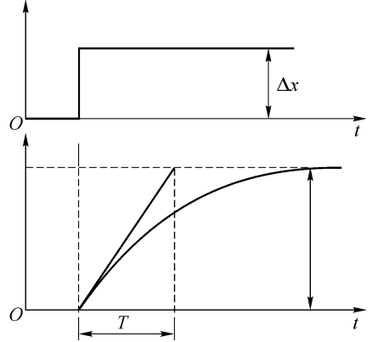
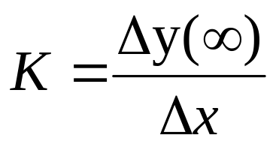

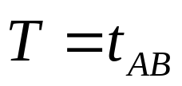


工程测试法确定K与τ
由一阶时域响应曲线确定K与τ

Slide 11

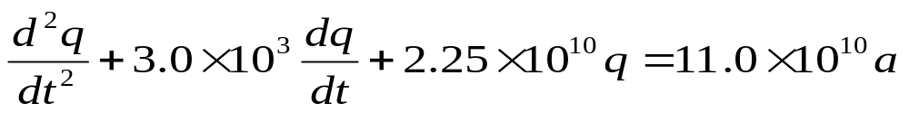

（2）二阶时域响应
二阶时域响应标准表达式
由二阶时域响应表达式，确定参数，参数的物理意义
例：压电加速度传感器动态特性用微分方程描述
Q：输出电荷（PC） a：输入加速度(m/s²⁾。 求

Slide 12
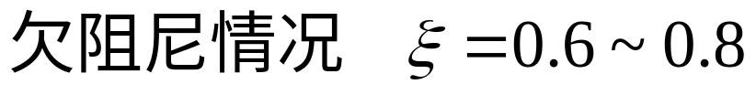
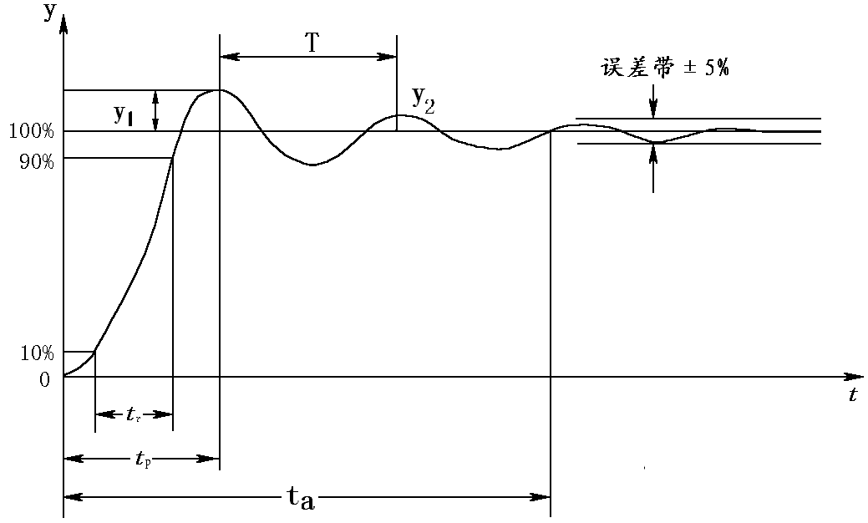

Slide 13
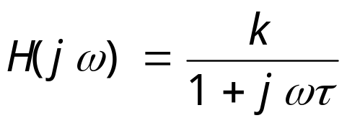
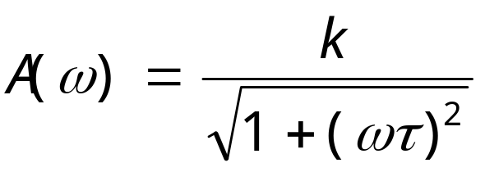

（3）一阶频域响应
X
Y
对象
传感器
一阶频域响应标准表达式
幅频与相频特性
由一阶低通滤波器截止频率及灵敏度要求确定RC参数。计算某一频率下的输出幅值与相位。
一阶环节的时间常数为6mS，给该环节加激励频率为30HZ信号，求此时幅值误差及相位差。

Slide 14
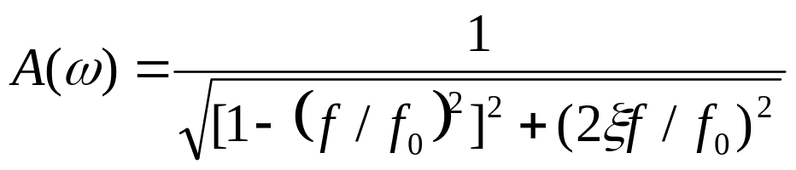
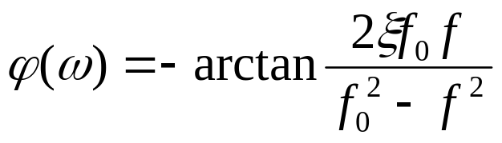
（4）二阶频域响应
二阶频域响应幅频与相频特性
给定阻尼比、增益、固有振荡频率参数，计算幅值相位误差。
固有振荡频率分别为800HZ与1200HZ。
阻尼比均为0.4的两只二阶系统。测量频率为400HZ
正弦信号。计算振幅相对误差。应该选择那一只?

Slide 15
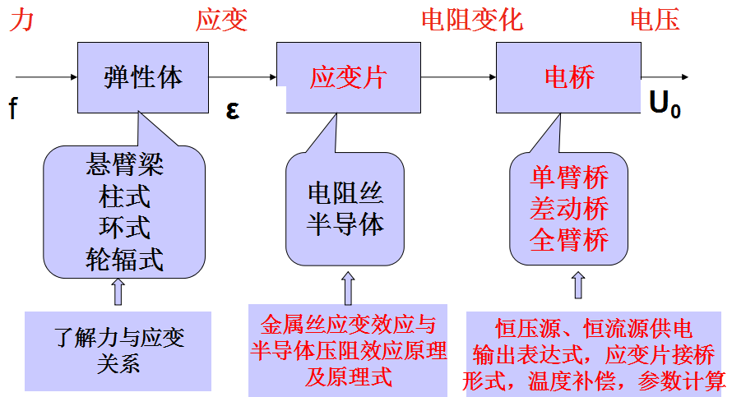
第三章 电参量检测装置
1、电阻应变式传感器

Slide 16
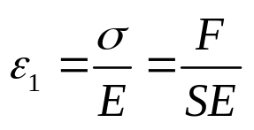
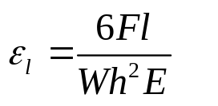
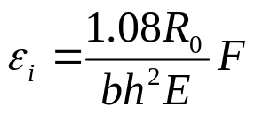
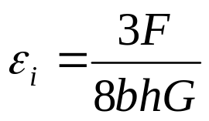
敏感元件
结构 | 功能 | 转换关系 | 要求
柱式 | 将被测量转换为应变 |  | 将应变片接到产生应变最大处，且两只应变片（受拉）接到电桥对角线，另外两只应变片（受压）接到电桥另外对角线上。
悬臂梁
环式
轮辐式

Slide 17
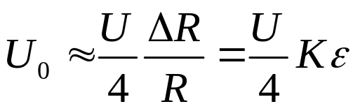
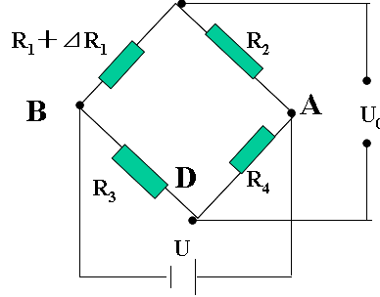

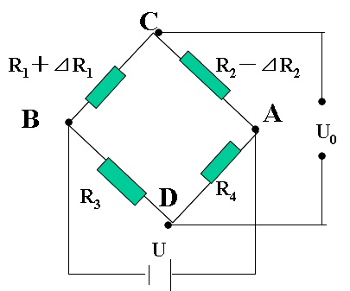

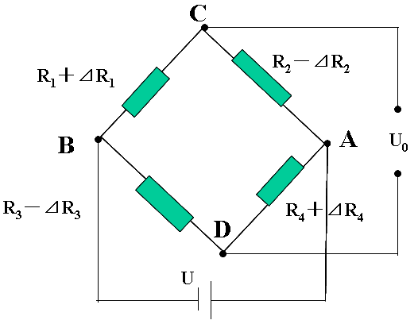

单、差、全桥恒压源、全桥恒流源供电输出电压表达式
转换电路-电桥
功能 | 结构类型 | 原理式 | 要求
将电阻的变化转换为电桥输出电压 | 单 臂 桥 |  | 为了产生最大输出电压,应使一个对角线应变片受拉,另一对对角线应变片受压。
 | 差动 半桥
 | 全桥

Slide 18
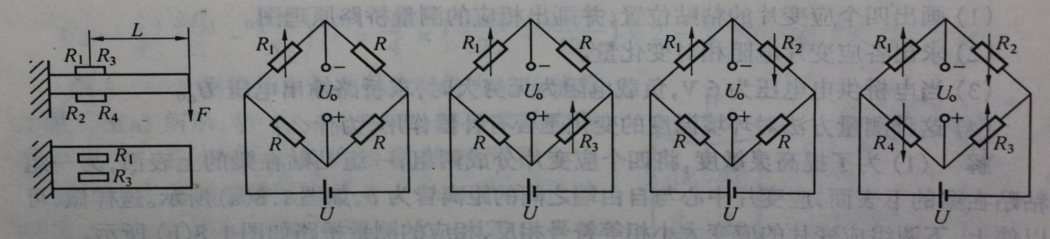
图为一悬臂梁式电阻应变传感器，在悬臂梁上下表面轴向各贴两片特性一致的应变片。U为电源电压，R为固定电阻。
当R₁=R₂=R₃=R₄，且△Ri＜＜Ri 。
（1）下列几种电桥电路，推导其输出电压。
（2）对比说明几种电路输出电压比值。
（3）哪种电路可补偿温度的影响？
（4）对电路（e）若四片应变片特性有微小差别，如何调零？
（5）对电路（e）若四片应变片特性有微小差别且激励电压为交流电，如何调零？
（6）对于电路（e）若加恒流源激励，推导输出电压。说明恒压源与恒流源电路，哪一种抗共模干扰信号好？

Slide 19
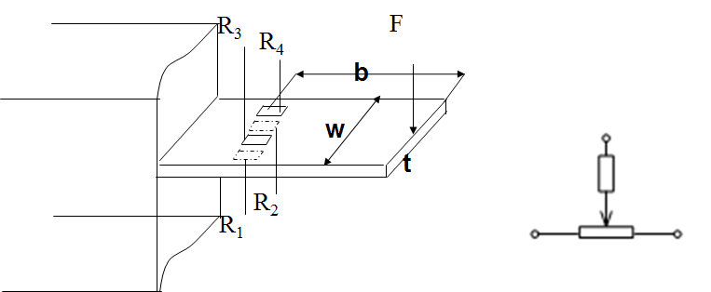
图为一悬臂梁式电阻应变传感器，在悬臂梁上下表面轴向各贴两片特性一致的应变片。灵敏系数K=2。
当R₁=R₂=R₃=R₄，且△Ri＜＜Ri 。
设P=100N，b=100mm，t=5mm,w=20mm,
E=2×10⁵N/mm²。
（1）画出对应的全臂桥电路
（2）写出受应力后应变电桥输出电压表达式。
（3）各个应变片电阻相对变化量。
（4）当电桥供电电压为6V，负载电阻无穷大，求U₀。
（5）试用连线将图中调零电阻接于电桥电路中。说明调零原理。
（6）说明电桥电路能否实现温度补偿。

Slide 20
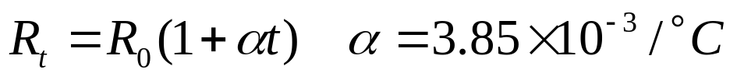
2、热电阻式传感器
t℃
R_{T}
U₀
铂电阻
电桥
热电
特性
两线制、三线制、四线制电路及输出电压
温度测量
t℃
R_{T}
U₀
热敏电阻
温度检测
控制电路
热电
特性
温度补偿温度控制

Slide 21
铂电阻测温采用三线制或四线制。
（1）试画出三线制、四线制测温电路
（2）推导两种电路的输出电压表达式。
（3）假设三线制电路中铂电阻采用PT1000，供电电压10V，上拉电阻为100K Ω ，平衡电阻为1K Ω ，铂电阻阻值为1.20KΩ时，近似计算U₀。
（4）四线制测温电路，恒流源电流为1mA，放大器的放大倍数为2，铂电阻阻值为1.20K Ω时，近似计算U₀。
（5）四线制测温电路，如果测温上限时铂电阻阻值为1.386K Ω ，要求放大器放大后输出电压为5V，求放大倍数。

Slide 22
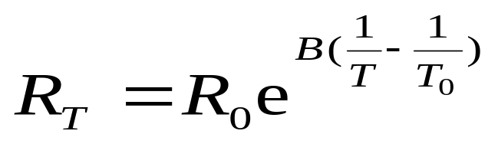
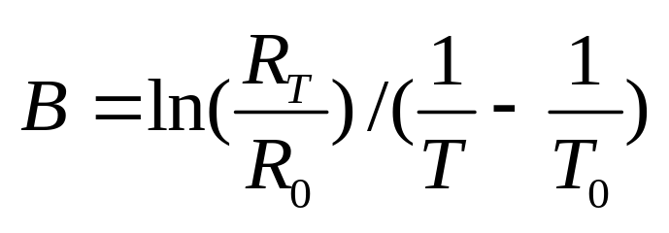
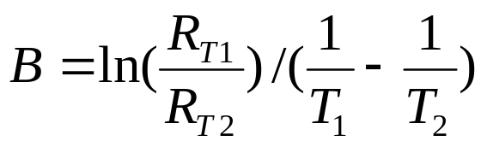
热敏电阻热电特性
材料常数B的确定
实际
某负温度系数的热敏电阻，温度为298K时阻值为R_{T1}=3144Ω；温度为303K时阻值R_{T2}=2772Ω。
1、求该热敏电阻的材料常数B。
2、在298K时电阻的温度系数α 。

Slide 23
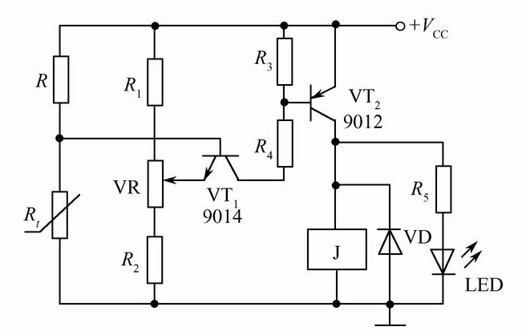
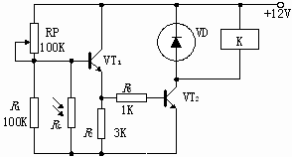
热控电路
J₁
J₁
～
光控电路
L
K
N

Slide 24






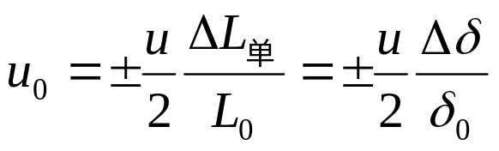
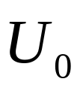
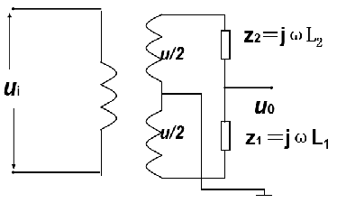
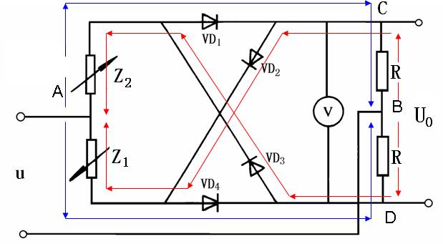
3、差动自感传感器
敏感元件
差动自感
电桥电路
相敏检波
电桥电路
表达式推导，差动结构优点
推导输出电压表达式
辨向电路功能及分析

Slide 25



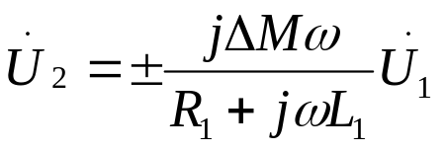
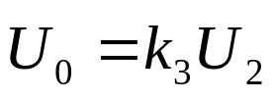

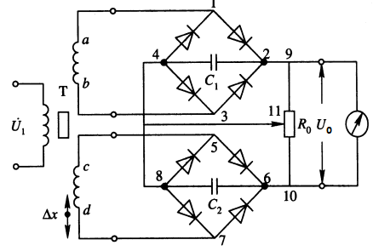

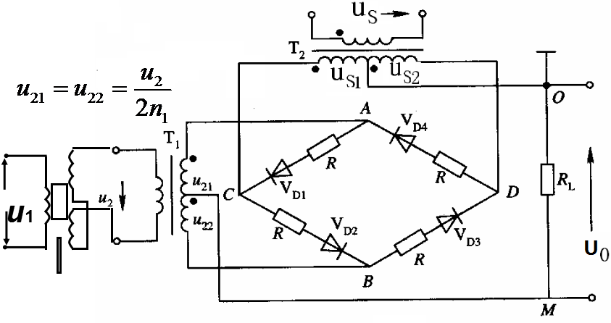
4、差动互感传感器
敏感元件
差动互感
差动整流电路
相敏检波
电桥电路
差动输出
转换
整流
电路分析
转换
耦合
整流

Slide 26
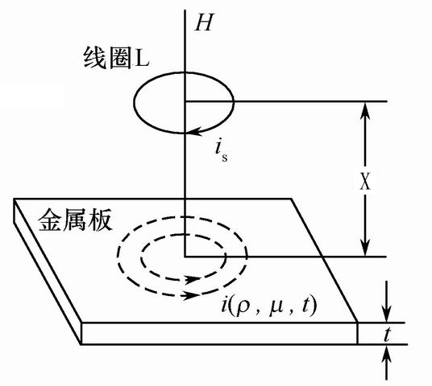
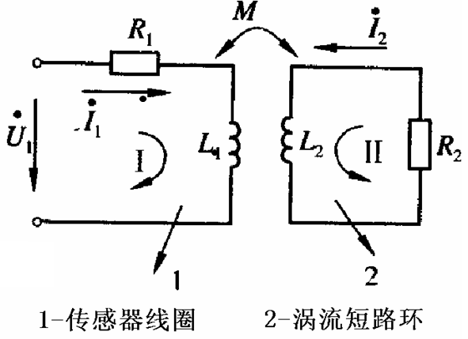
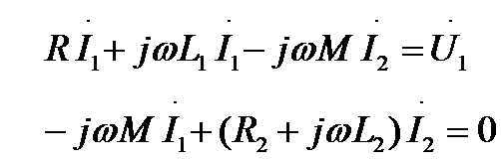
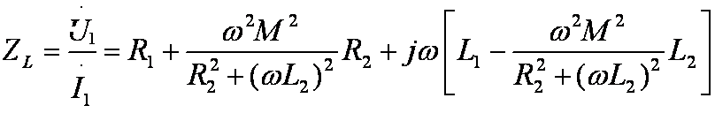

5、高频反射式涡流传感器
高频反射式涡流传感器工作原理
等效电路
等效阻抗

Slide 27
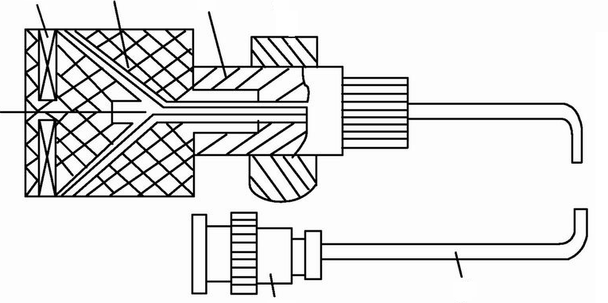



传感器探头
工程检测-定频调幅电路
检测距离 X在（1/5～ 1/3）D（线框直径）

Slide 28







6、差动电容传感器组成
f
U₀
敏感元件
膜片
差动电容传感器
转换电路
表达式推导，差动结构优点
电桥电路
脉冲宽度调制电路
双T型电桥
电桥
双T形电桥
电路分析
脉宽调制

Slide 29










第四章电量检测装置
1、热电偶传感器
t℃
E（mV）
热电偶
温度测量方法：查分度表法，公式法。
放大
滤波
A/D
冷端补偿
中间导体定律
E_{ABC}（T，T₀）=E_{AB}（T，T ₀)
中间温度定律
E_{AB}（T，T₀）=E_{AB}（T，T _{n})+E_{AB}(T _{n},T₀)

Slide 30
参考温度℃ | 0 | 10 | 20 | 30 | 40 | 50 | 60 | 70 | 80 | 90
0 | 0 | 0.055 | 0.113 | 0.173 | 0.235 | 0.299 | 0.365 | 0.432 | 0.502 | 0.573
100 | 0.645 | 0.719 | 0.795 | 0.872 | 0.95 | 1.029 | 1.109 | 1.19 | 1.273 | 1.356
200 | 1.44 | 1.525 | 1.611 | 1.698 | 1.785 | 1.873 | 1.962 | 2.051 | 2.141 | 2.232
300 | 2.323 | 2.414 | 2.506 | 2.599 | 2.692 | 2.786 | 2.88 | 2.974 | 3.069 | 3.146
400 | 3.26 | 3.356 | 3.452 | 3.549 | 3.645 | 3.743 | 3.84 | 3.938 | 4.036 | 4.135
500 | 4.234 | 4.333 | 4.432 | 4.532 | 4.632 | 4.732 | 4.832 | 4.933 | 5.034 | 5.136
600 | 5.237 | 5.339 | 5.442 | 5.544 | 5.648 | 5.751 | 5.855 | 5.96 | 6.064 | 6.169
700 | 6.274 | 6.38 | 6.486 | 6.592 | 6.699 | 6.805 | 6.913 | 7.02 | 1.128 | 7.236
800 | 7.345 | 7.545 | 7.563 | 7.672 | 7.782 | 7.892 | 8.003 | 8.114 | 8.225 | 8.336
900 | 8.448 | 8.56 | 8.673 | 8.786 | 8.899 | 9.012 | 9.126 | 9.24 | 9.355 | 9.47
1000 | 9.585 | 9.7 | 9.816 | 9.932 | 10.048 | 10.165 | 10.282 | 10.4 | 10.517 | 10.635
1100 | 10.754 | 10.872 | 10.991 | 11.11 | 11.229 | 11.348 | 11.467 | 11.587 | 11.707 | 11.827
1200 | 11.947 | 12.067 | 12.188 | 12.308 | 12.429 | 12.55 | 12.671 | 12.792 | 12.913 | 13.034
1300 | 13.155 | 13.276 | 13.397 | 13.519 | 13.64 | 13.761 | 13.883 | 14.004 | 14.125 | 14.247
1400 | 14.368 | 14.489 | 14.61 | 14.731 | 14.852 | 14.973 | 15.094 | 15.215 | 15.336 | 15.456
1500 | 15.576 | 15.697 | 15.817 | 15.937 | 16.057 | 16.176 | 16.296 | 16.415 | 16.534 | 16.653

Slide 31
将一只灵敏度为0.08mV/℃的热电偶通过补偿导线与测量放大器相连，放大器接线端处温度为20 ℃。，热电偶最大输出电压为80.0mV。放大器差动输入端的电压为62.0mV。回答以下几个问题。
（1）热电偶热端温度。
（2）测温时，对补偿导线要求。
（3）如果要将热电偶最大输出放大到2V，放大倍数为多少？为何热电偶传感器可以接各种放大器？
（4）放大器后加RC低通滤波器，放大系数为1，要求截止频率小于等于100HZ，试确定RC参数。
（5）保持原放大倍数不变，如果采用12位A/D加单片机测量温度，参考电压为2V。数字量为0x1ff时，热电偶热端温度。

Slide 32













2、压电传感器
石英晶体
压电陶瓷
质量块
m
串并联
压电元件
d, k
前置放大
A_{u}, Aq

Slide 33











3、磁电传感器
闭磁路
磁电传感器
积分电路
微分电路
开磁路
磁电传感器

Slide 34











4、霍尔传感器
X(I或B)等
U_{H}
线性霍尔传感器
H
不等位电势补偿
温度误差及补偿

Slide 35






开关型霍尔传感器
工作原理
开关霍尔传感器
转速测量

Slide 36









第五章 数字式检测装置
1、增量式角度数字编码器
光源增量码盘
光电元件1,2
辨向计数电路
转角公式
辨相电路分析
2、绝对式角度数字编码器
光源绝对码盘
n个光电元件
处理显示电路
转角公式

Slide 37






3、光栅传感器
光栅副
光电元件1,2
辨向细分电路
遮透光
莫尔条纹
位移公式
细分后

Slide 38



4、光纤传感器
功能型光纤
光纤传光传感的基础
光纤性能指标

Slide 39







光纤传感器应用
调相型
工作光纤
干涉仪
参考光纤
被测量调制引起工作光纤出射光相位滞后
被测量计算

Slide 40

调幅型
功能型光纤
X调制后破坏全反射条件，输出光幅值下降。
位移压力
活动板
光纤
光纤
固定板

Slide 41
5、CCD传感器
工作流程
光电转换
电荷存储
电荷转移
电荷输出
MOS单元势阱
产生过程
光注入
电注入
三相电脉冲
电荷
变电压
A/D采集卡
PC机
图像处理
信息输出

Slide 42







6、射线传感器
红外辐射源
通道介质
红外探测器
红外测温
气体成分分析
无选择性探测器
超声波发射探头
通道介质
超声波接收探头
逆压电效应
气体成分分析
压电效应
核辐射源
通道介质
核辐射探测器
气体成分分析

Slide 43


第6章 测量误差
测量误差的表示方法
1、绝对误差
2、相对误差
测量误差的分类
系统误差、随机误差、粗差
误差产生原因、分布规律、判定减小消除方法。

Slide 44








1、恒值系统误差
2、随机误差
评价指标
结果表示
3、粗大误差
判断方法
格罗布斯准则
单项
4、误差合成
N项

Slide 45
第7章 信号调理
被测量
电信号
标准电信号
数字量
传感器
信号调理
A/D转换
工程需要将传感器输出的信号进行放大、滤波及转换等处理，输出易于被A/D转换器等接收的标准信号。
1、信号放大
被测量
电信号
标准电信号
数字量
传感器
信号放大
A/D转换
功能：弱信号放大，阻抗转换。
根据应用场合可采用普通放大器；测量放大器；可编程增益放大器；隔离放大器等。

Slide 46


2、信号滤波
去除噪声
的信号
被测量
电信号
含噪声的信号
数字量
传感器
信号放大
信号滤波
A/D转换
一阶无源低通滤波器，二阶有源低通滤波器（LPF）
滤波电路分析，公式推导。
由性能指标确定电路参数。
由性能指标计算幅频误差及相频误差。

Slide 47
3、信号变换
长距离传输
传感器
放大器
V/I转换
I/V转换
A/D转换
简化电路
传感器
放大器
V/F转换
微机
测频传感器
F/V转换
A/D转换
微机
压电传感器
Q/V转换
A/D转换
微机
波形变换
电路分析，公式的推导。

